Slide 1
Taller de Preparación de la Muestra para Análisis

Slide 2
Informe
Carátula: título (Times New Roman 48, negrita, subrayado, centrado medio de la página), nombre del estudiante, asignatura, grupo, nombre del docente fecha de realización (Times New Roman 28, alineado a la izquierda en el ángulo inferior izquierdo). Deberá contener el logo de la institución en el ángulo superior derecho.
Objetivo
Marco teórico
Materiales
Sustancias/Soluciones
Procedimiento: debe redactarse en pasado y en voz pasiva. Si se ha realizado algún ajuste con respecto a la técnica original, deberá aparecer en el procedimiento.
Tratamiento de datos y resultados: incluirá observaciones, tablas de datos, figuras, cálculos.
Discusión de resultados.
Conclusión: debe ser breve y se relaciona con el o los objetivos propuestos.
Referencias bibliográficas según normas APA.
Anexos:
Medidas de seguridad: se deben incluir las indicaciones de peligro y las medidas de prevención de cada sustancia o solución que se ha utilizado (todas las frases H y las frases P que correspondan al siguiente intervalo 200-299). Se debe indicar la concentración de la solución empleada o el estado de agregación del producto químico (si no se tiene acceso a una ficha de datos de la misma concentración que la del producto empleado, se sugiere utilizar una ficha de un producto con una concentración cercana a la utilizada).
Cálculos.

Slide 3
Citas
¿Qué es una cita? Una cita es la expresión parcial de ideas incluidas en un texto con referencia de su origen o fuente. (Normas APA, 2017)
Estilo de citas :
Observemos los siguientes ejemplos:
1- Andrés dijo: “Tú eres mi mejor amigo, no lo dudes nunca”.
2- Andrés me dijo que yo era su mejor amigo, que nunca lo dudara.
En el primer ejemplo el hablante trata de decir literalmente (palabra por palabra) lo que le dijo Andrés. Pero en el segundo ejemplo, no usa las palabras exactas de Andrés, sino que las parafrasea. En este sentido, el ejemplo 1 es un ejemplo de estilo directo (ED) de cita, y el ejemplo 2 es un estilo indirecto (EI) de cita. (Zambrano, s.f., p. 114) Estos dos estilos representan las formas más utilizadas en los trabajos académicos como profundizaremos en el siguiente apartado.

Slide 4
Citas
Tipos de cita
“APA (American Psychological Association) utiliza el sistema de cita de autor-fecha, es decir, el apellido del autor y el año de publicación de la obra citada.” (ORT, 2013). El año de la publicación es importante porque permite ubicar al autor en el contexto histórico, según la temática analizada, no es lo mismo una cita del 1900 que una del 2017.
Las citas en un texto permiten expresar alguna idea o pensamiento de un determinado autor y el año de publicación. Esto ayuda a que el lector encuentre al final del documento las referencias bibliográficas. Un correcto citado en un trabajo, le da credibilidad y respeto al mismo. Citar es darle el crédito al creador de la idea, evitando de este modo incurrir en plagio de la propiedad intelectual de otra persona. (Normas APA, 2017).

Slide 5
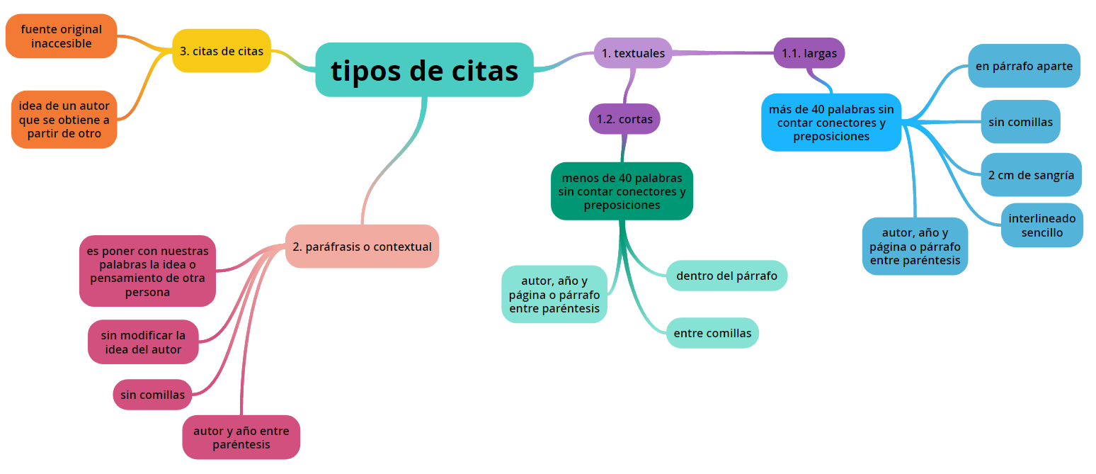
Tipos de citas

Slide 6
Cita textual
En las citas textuales se copia textualmente una sección de la información utilizada como referencia. Si el texto copiado es de 40 palabras o menos, se incluirá en el mismo párrafo que se viene escribiendo y entre comillas. Si el texto es de más de 40 palabras, se colocará en un párrafo aparte, sin comillas y dejando una sangría de 2 cm. Según el ejemplo que vimos recién es un estilo directo de cita.
Ejemplo de cita textual de menos de 40 palabras:
¿Qué es una pregunta investigable? Según Furman, Barreto y Sanmartí (2013) “las preguntas investigables, es decir, aquellas a las que se puede dar respuesta de manera empírica, mediante observaciones o experimentos” (p. 10).

Slide 7
Cita textual de menos de 40 palabras
Ejemplo de cita textual de menos de 40 palabras:
¿Qué es una pregunta investigable? Según Furman, Barreto y Sanmartí (2013) “las preguntas investigables, es decir, aquellas a las que se puede dar respuesta de manera empírica, mediante observaciones o experimentos” (p. 10).

Slide 8
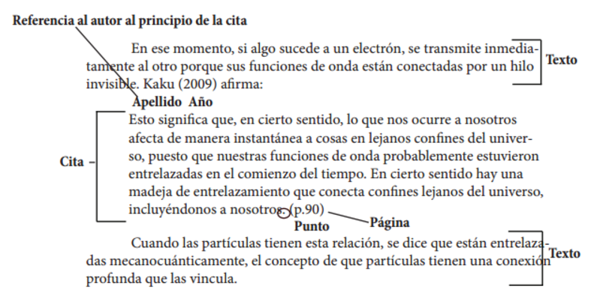
Cita textual de más de 40 palabras

Slide 9
Cita parafraseada
En el caso de la paráfrasis citamos lo que dice cierto autor utilizando nuestras palabras, por lo que no es necesario poner las comillas, pero sí ponemos entre paréntesis el apellido del autor y el año en que se escribió el material. Según el ejemplo que vimos es un estilo indirecto de cita.
Ejemplo de paráfrasis:
Una parte fundamental de las Ciencias es la experimentación. Un experimento bien diseñado nos permite estudiar un fenómeno de nuestro interés y comprenderlo mejor. Para lograrlo, lo primero que precisamos es tener claro qué es lo que queremos conocer con el experimento, es decir tenemos que plantearnos una pregunta investigable (Irazoqui, Rebollo y Soubirón, 2012, p. 30).

Slide 10
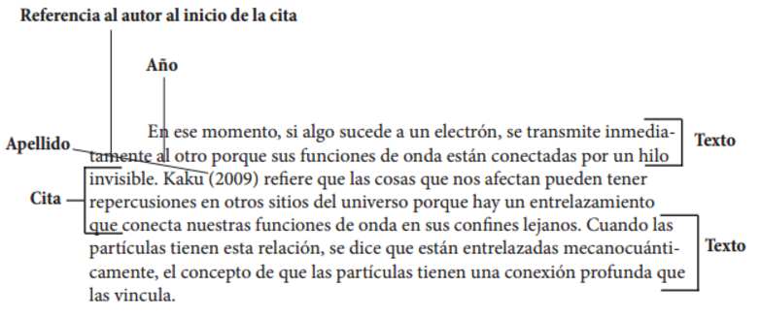
Cita parafraseada

Slide 11
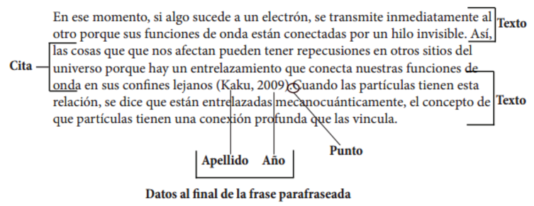
Cita parafraseada

Slide 12
Cita de cita
En el caso de cita de cita, citamos la idea de un autor que es citado por otro.
Ejemplo:
Freud (como se citó en Cáceres, 2009) o
(Freud como se citó en Cáceres, 2009)

Slide 13
Créditos
https://view.genial.ly/5ed2bc8d27818811dbd27fed/dossier-que-desinfectante-puedo-usar
Gatto, A e Hirigoyen, A. (2018). Cómo enseñar a hacer citas. Portal Uruguay Educa. Recuperado de: https://uruguayeduca.anep.edu.uy/recursos-educativos/2447

